Slide 1
La pomme de discorde

Slide 2
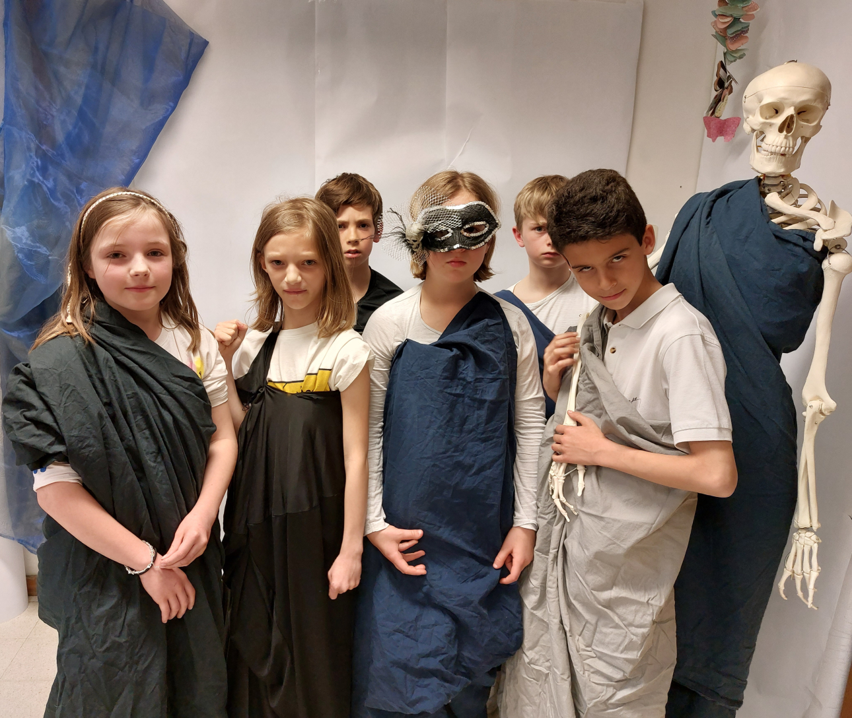
Parmi les dieux grecs, eris, la déesse de la Discorde et sa famille n’étaient pas très sympathiques...

Slide 3
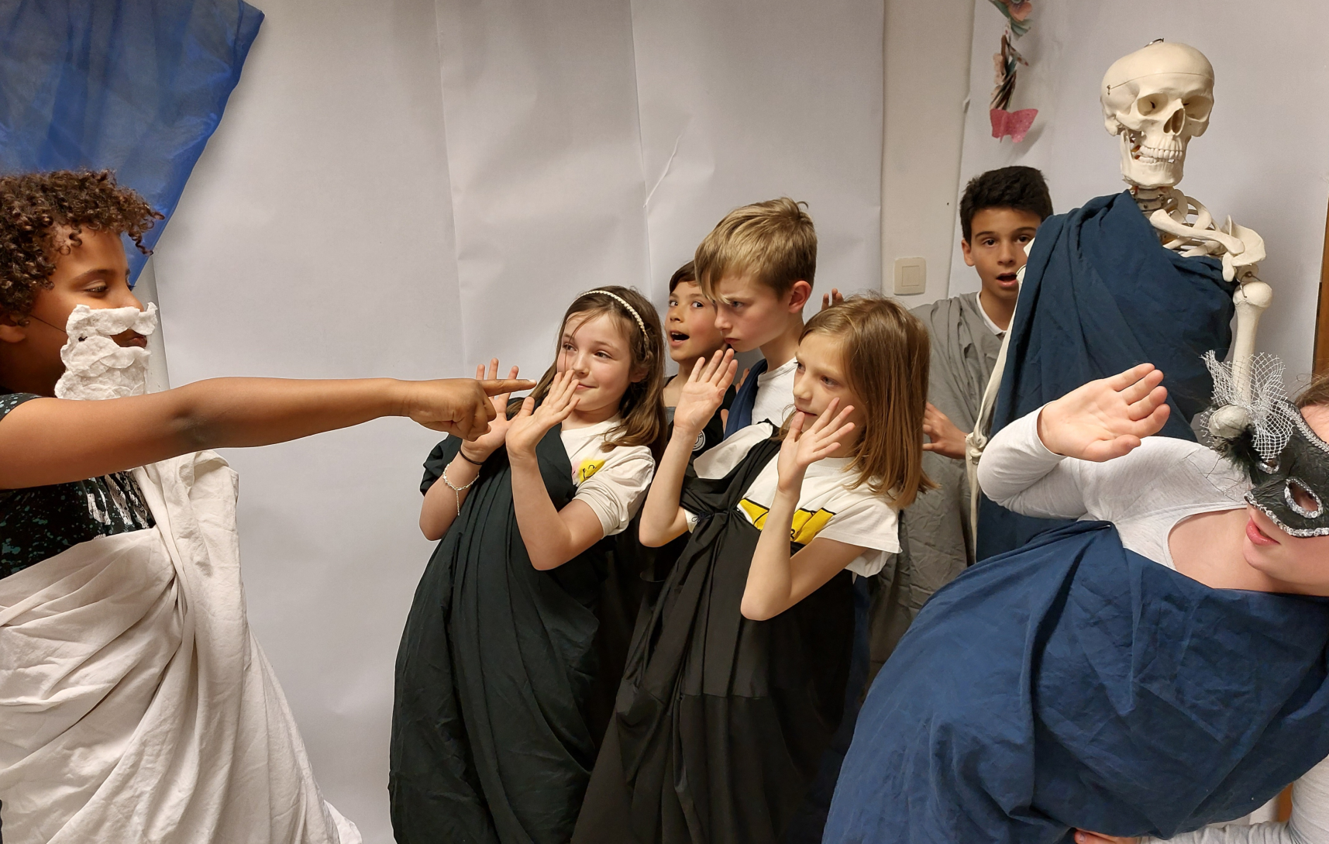
Après une violente dispute,
Zeus chassa Discorde de l’Olympe...

Slide 4
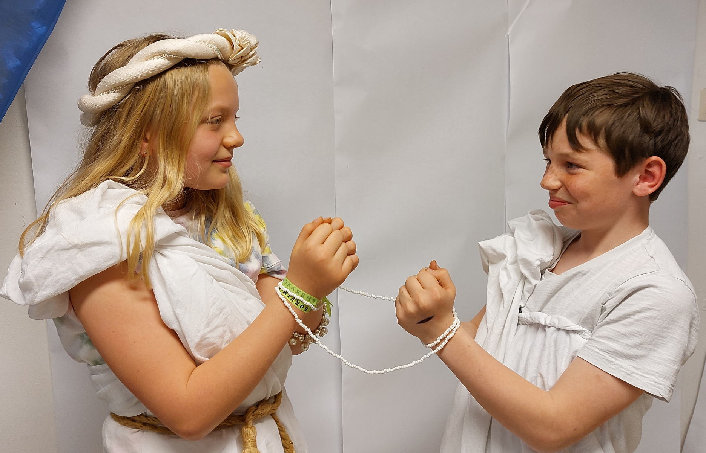
Furieuse de ne pas avoir été invitée au mariage de Thétis et Pelée,

Slide 5
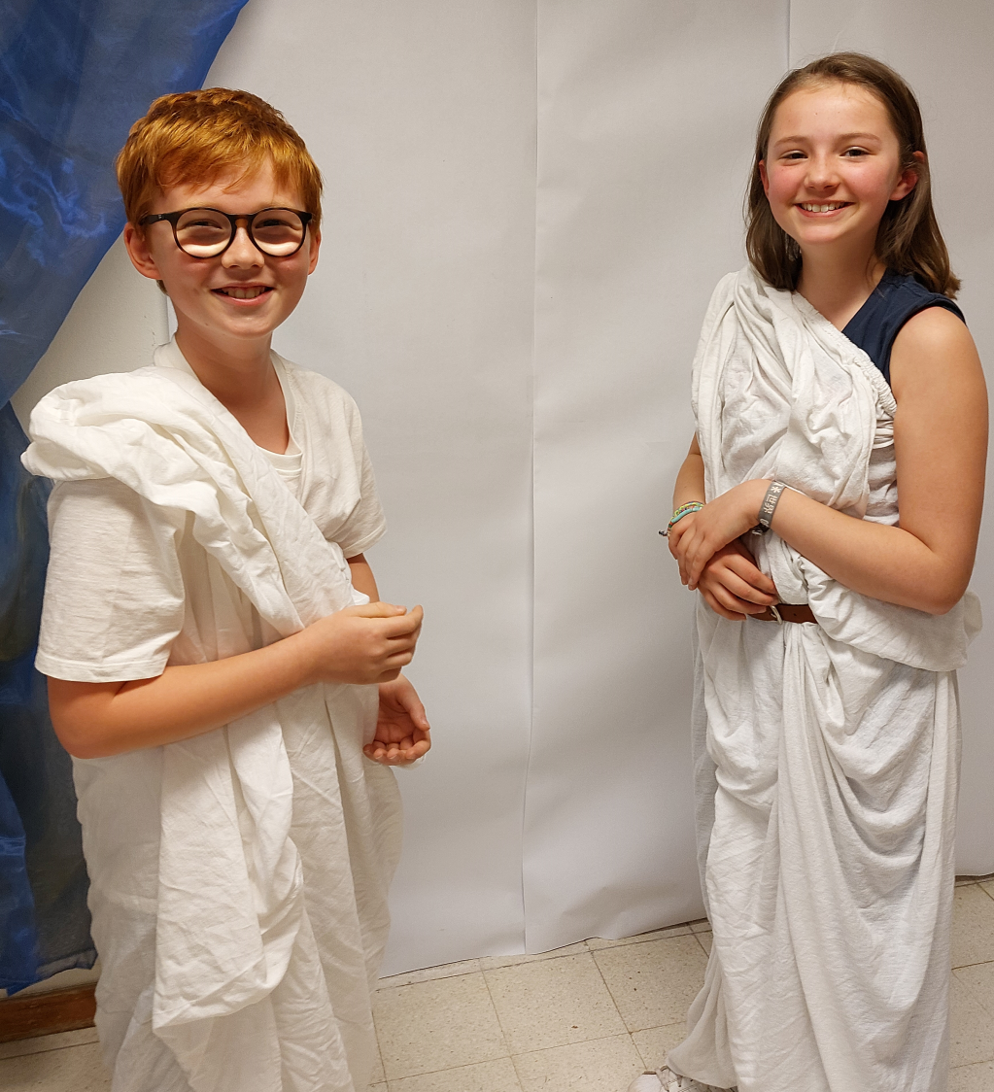
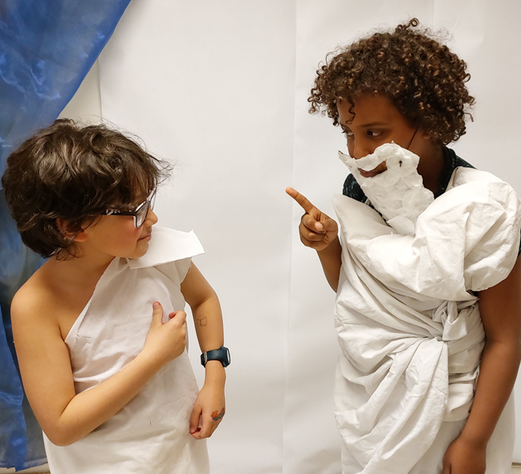

Slide 6
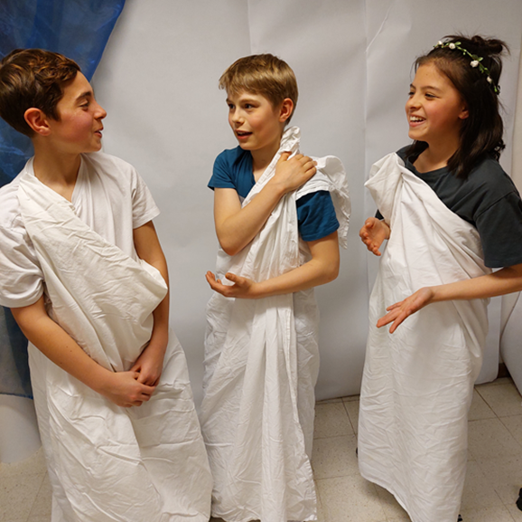
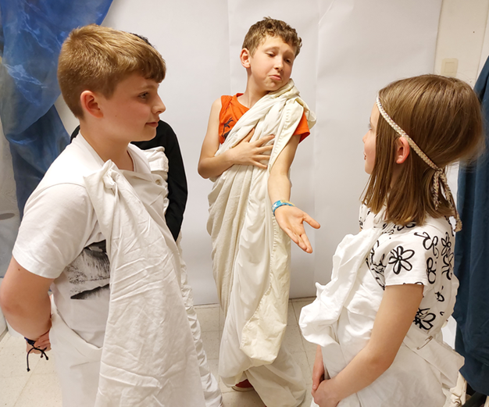

Slide 7
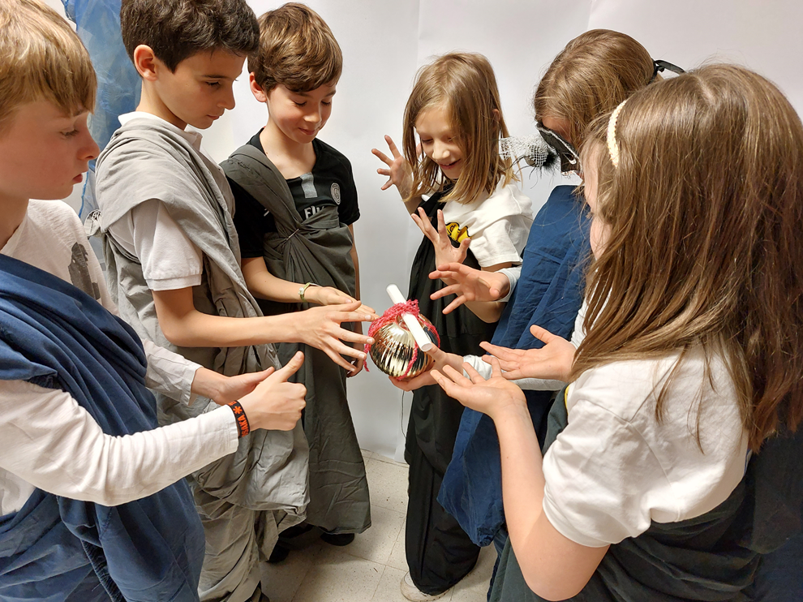
Discorde décida de se venger...

Slide 8
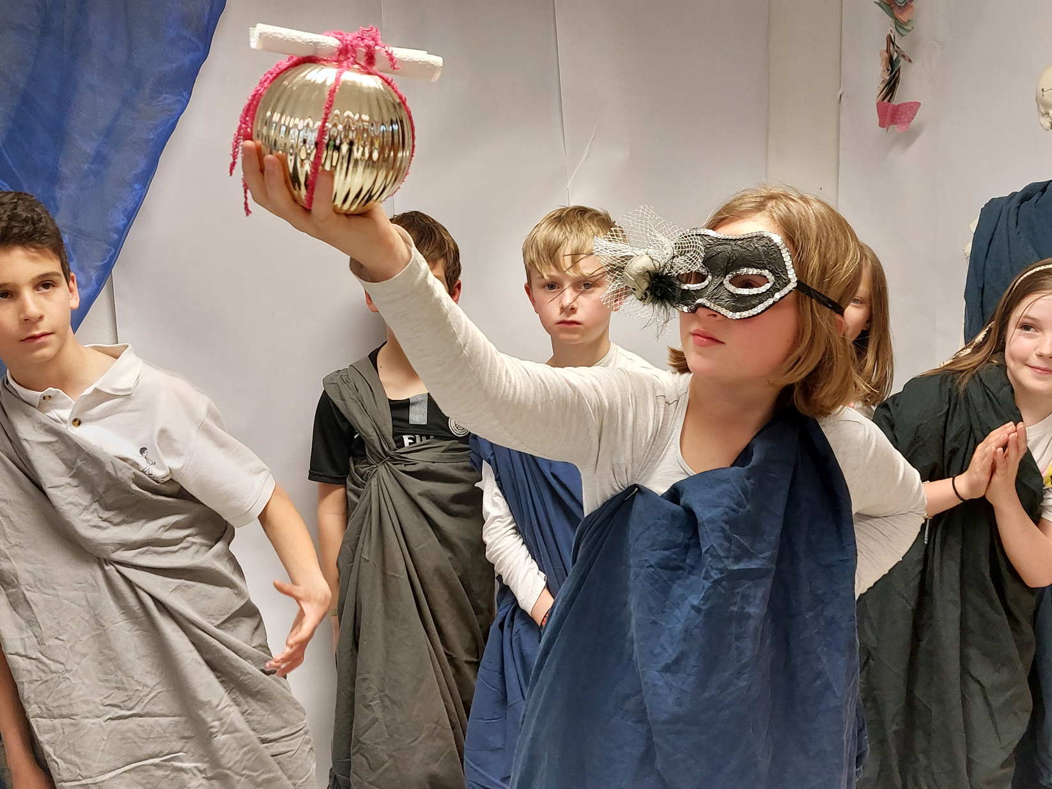
Elle jeta au milieu des invités du mariage une pomme d’or...

Slide 9
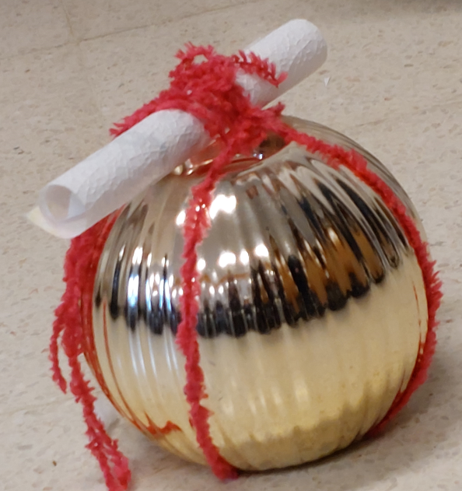
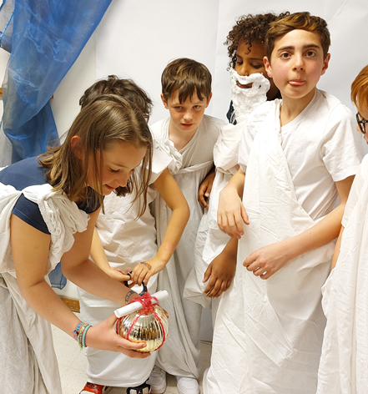
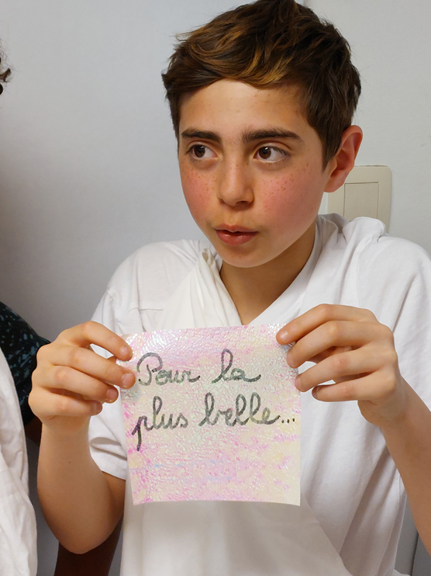

Slide 10
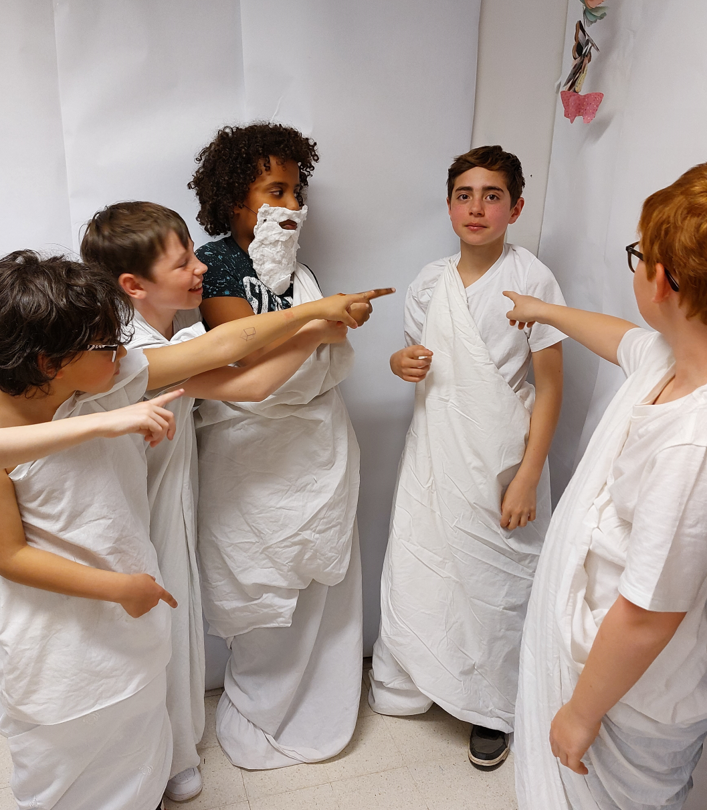
Pâris fut désigné pour choisir la plus belle femme parmi les invités...

Slide 11
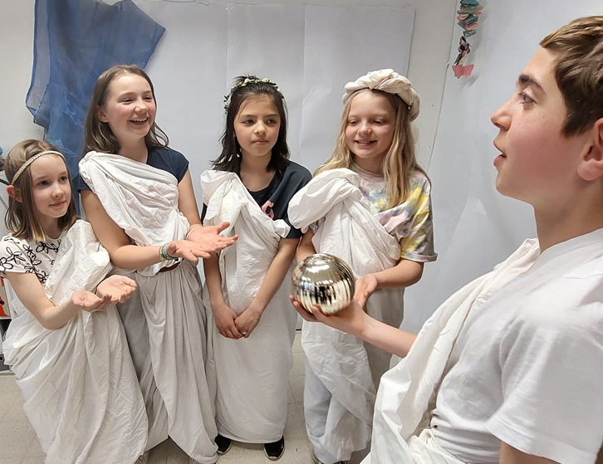
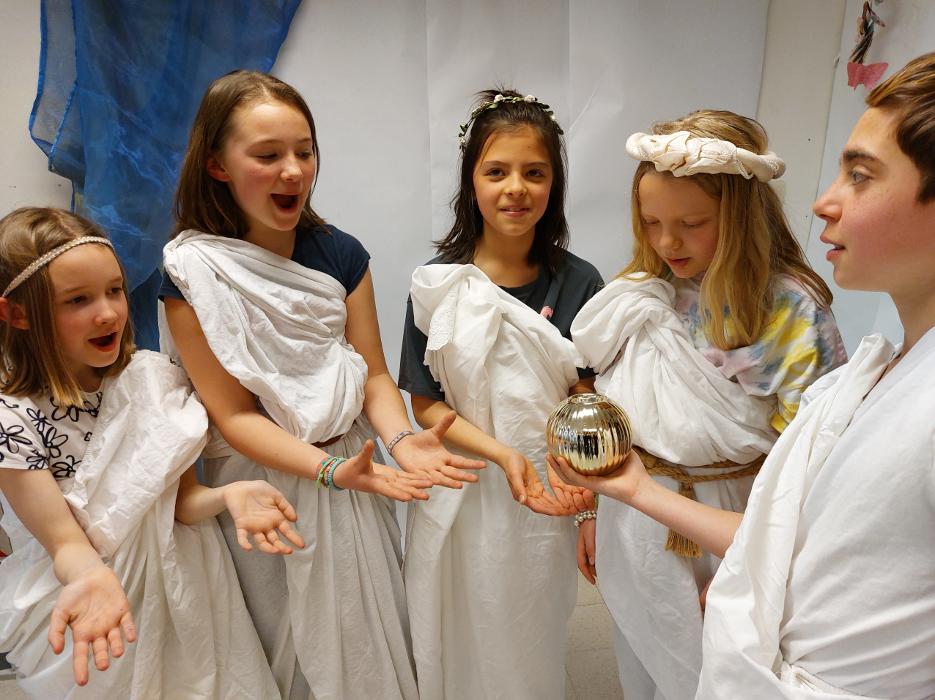
Au grand dam des déesses présentes,

Slide 12
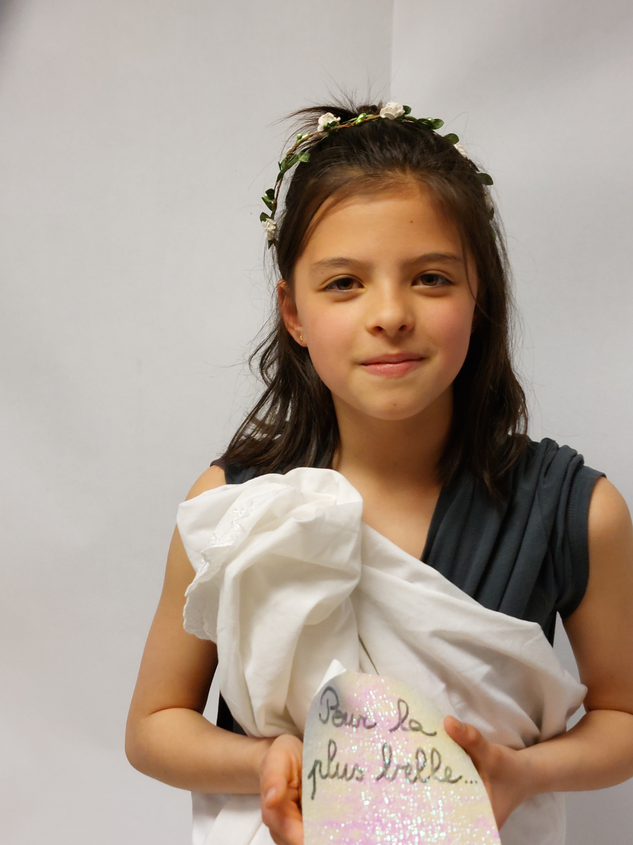
Pâris choisit
Aphrodite !

Slide 13
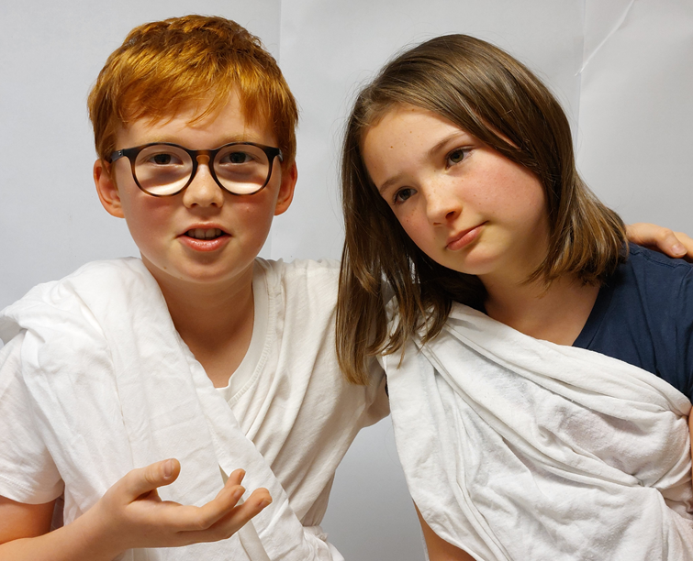
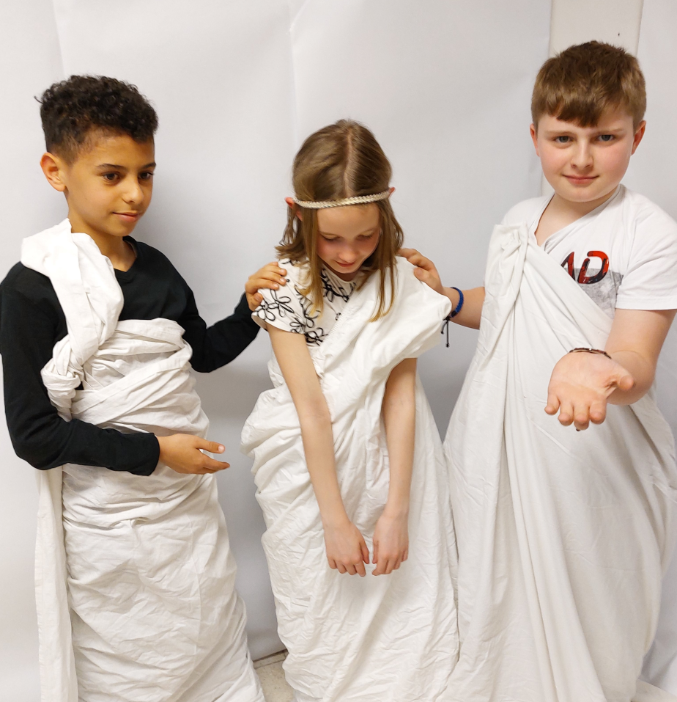
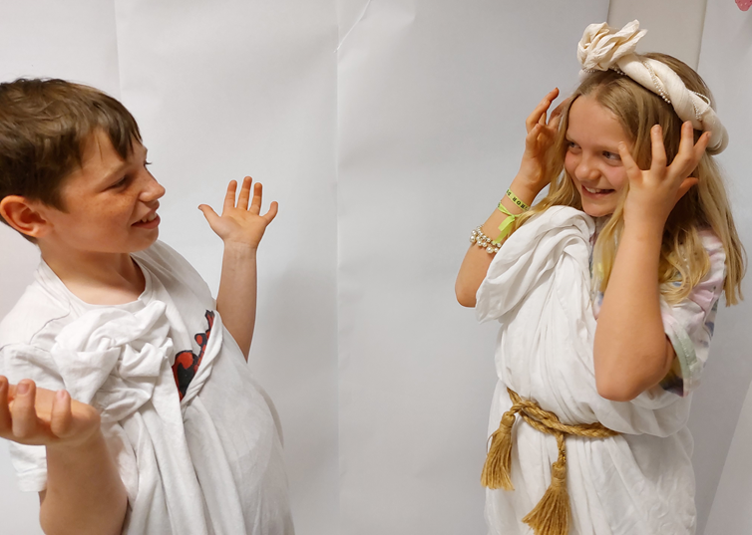
Des disputes éclatèrent...
Qui provoquèrent la guerre de Troie...

Slide 14
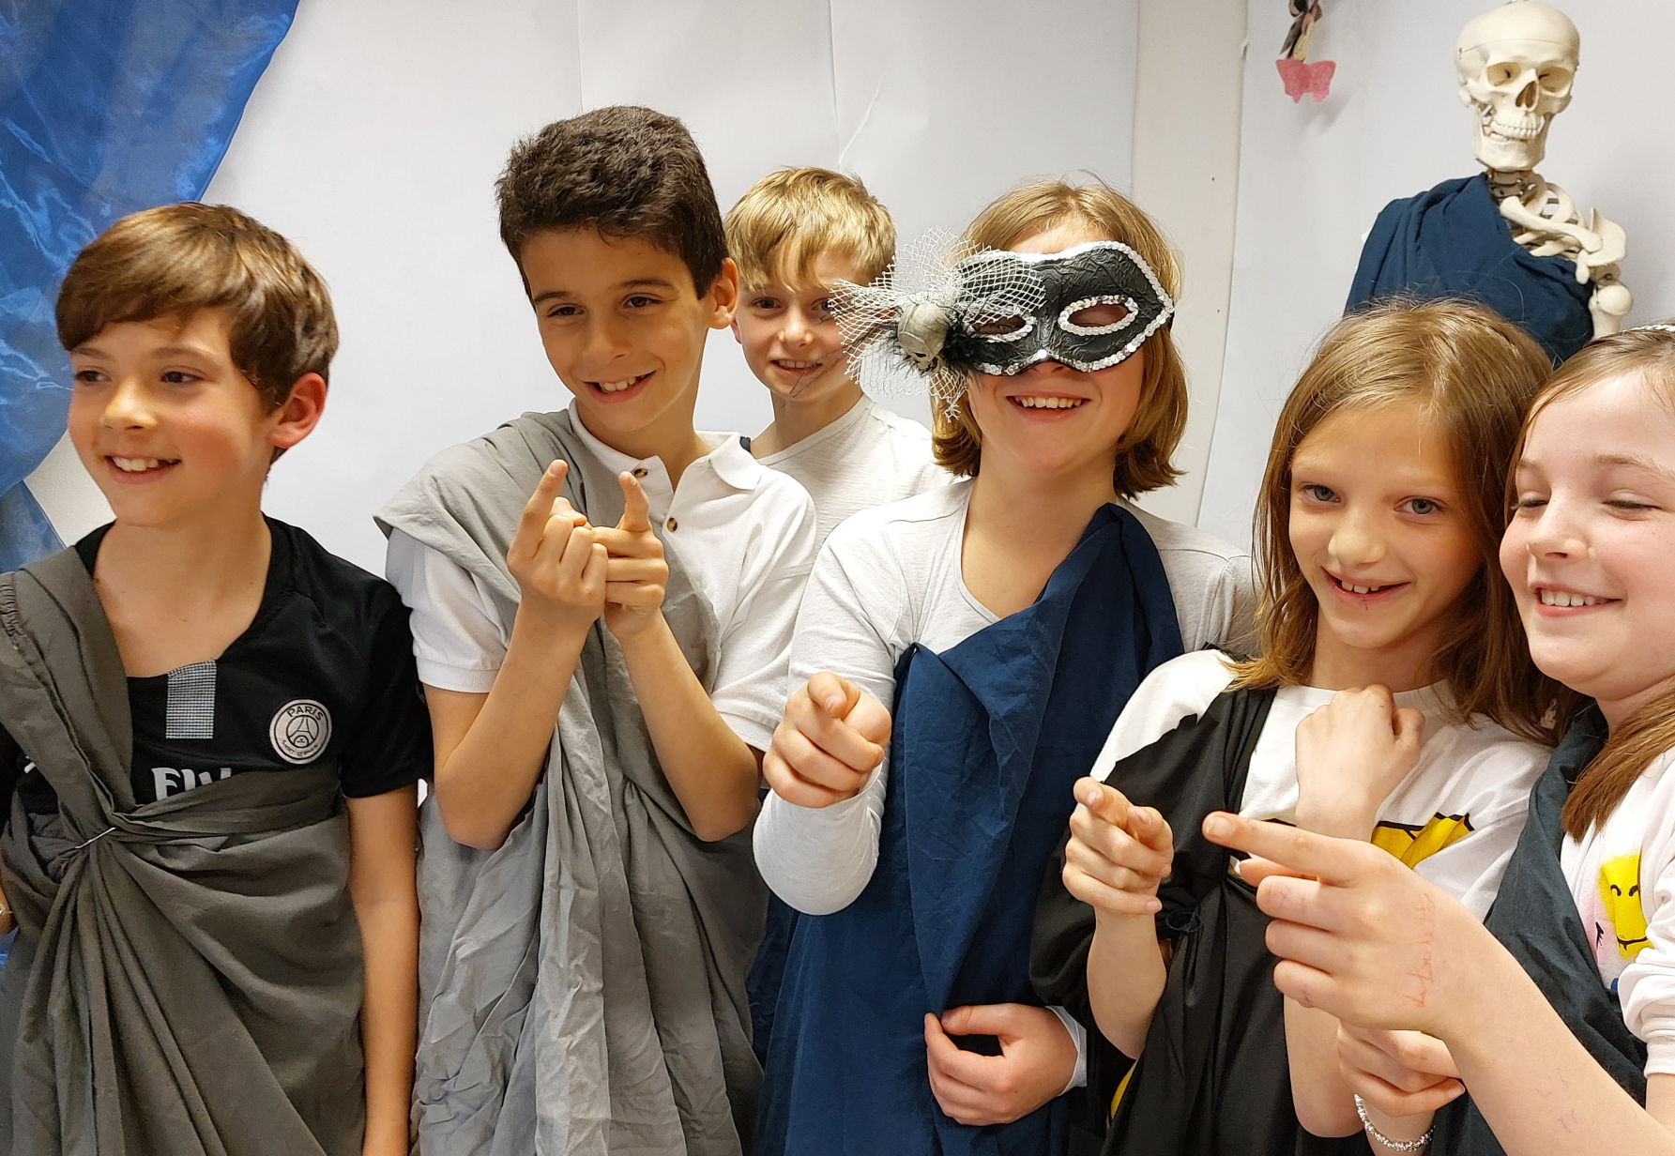
Discorde avait réussi son coup !

